Slide 1
MODELO DUPONT
Eddie Aguilar Ceballos

Slide 2
¿Qué es?
Es un modelo que se emplea para elaborar estrategias destinadas a aumentar la rentabilidad de las empresas y a tomar decisiones para optimizar su desempeño financiero.

Slide 3
Margen de utilidad
Rotación del Activo
Multiplicador de Apalancamiento
ROA (Return on Assets) o Retorno sobre los activos
ROE (Return on Equity) o Retorno sobre el Capital Propio
Principales variables de medición

Slide 4
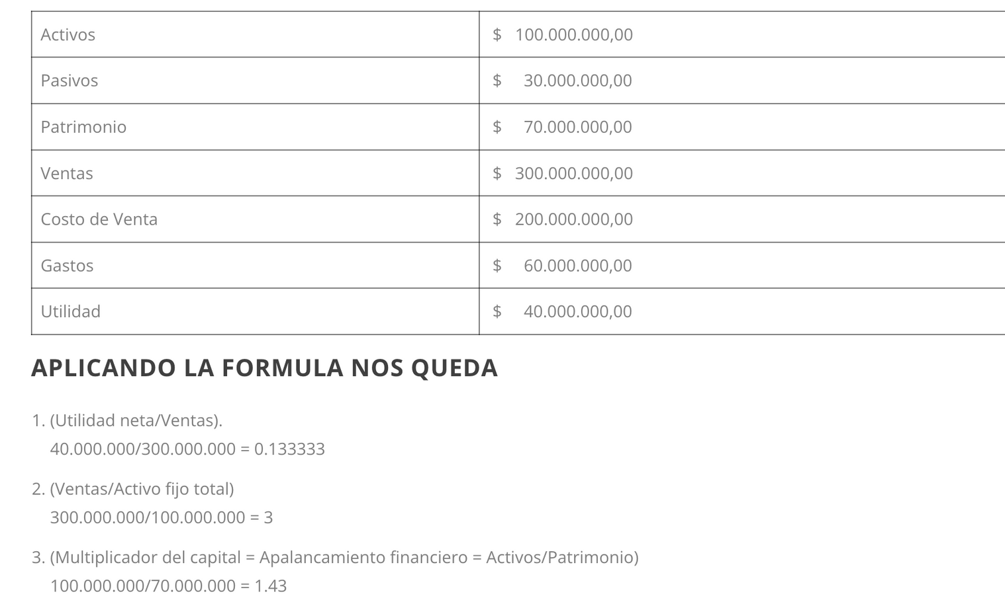
Ejemplo de aplicación
Aplicaciones
Toma de decisiones para elevar rentabilidad.
Mostrar evolución de la empresa en el tiempo.
Simular la repercusión de acciones en varios escenarios

Slide 5
Referencias:
Gaytán Cortés, J. (2021). El Modelo DuPont y la rentabilidad sobre activos (ROA). Mercados y negocios, 22(43), 119-132. https://www.scielo.org.mx/scielo.php?script=sci_arttext&pid=S2594-01632021000100119
Del Alcazar Ponce, J. P. (2023). Evaluación financiera empresarial: ROE ROA (Análisis Dupont). Mentinno - Formacion Gerencial Blog. https://blog.formaciongerencial.com/evaluacion-financiera-empresarial-roe-roa-analisis-dupont/
Autónomo. (2019, 11 diciembre). Qué es el sistema Dupont y para qué se utiliza. CepymeNews. https://cepymenews.es/sistema-dupont-se-utiliza/

